Slide 1
科学记数法

Slide 2
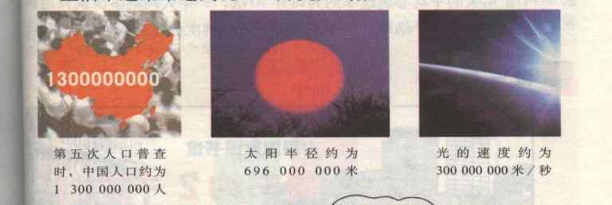

在生活中还经常遇到比１00万更大的数.
上面这些数都很大,你该怎样表示它们呢?
1 300 000 000
696 000 000
300 000 000

Slide 3
同学们能否自己尝试探索出表示大数的简单方法,发挥你的聪明才智,试试看怎么样?
友情提示:
我们可以借用乘方的形式表示大数.
1 300 000 000 表示成
1.3×10⁹
696 000 000 表示成
6.96×10⁸
300 000 000 表示成
3×10⁸

Slide 4
归纳提升:
一般地,一个大于10 的数可以表示成a×１０^{n}的形式，其中
１≤a＜10, n是正整数，这种记数方法叫做科学记数法

Slide 5
例题
例1:用科学记数法表示下列各数
（1）1 000 000
（2）57 000 000
（3）123 000 000 000
解：（1）1 000 000＝10⁶
（2）57 000 000＝5.7×10⁷
（3）123 000 000 000＝1.23×10¹¹

Slide 6
练习1
１．请用科学记数法表示下列各数：
（１）水星的半径约为２４０ ０００米；
（２）木星的赤道半径约为７１ ４００ ０００米；
（３）地球上的陆地面积约为１４９ ０００ ０００千米^{２}
（４）地球上的海洋面积约为３６１ ０００ ０００千米^{２}
２．下列用科学记数法表示的数，原来各是什么数？
（１）北京故宫的占地面积约为７.２×１０^{５}米^{２}；
（２）人体中约有２.５ ×１０^{１３}个红细胞；
（３）全球每年大约有５.７７ ×１０^{１４}米^{３}的水从海洋和陆地转化为大气中的水汽．

Slide 7
练习2：
1、用科学记数法表示下列各数
（1）30060；（2）15 400 000；（3）123000.
2、下列用科学记数法记出的数，原来各是什么数?
（1）2×10⁵；（2）7.12×10³；（3）8.5×10⁶.
3、已知长方形的长为7×10⁵mm，宽为5×10⁴mm，求长方形的面积 .
4、把199 000 000用科学记数法写成1.99×10^{n－3}的形式，求n的值

Slide 8
练习3：
1、用科学记数法表示下列各数：
（1）太阳的半径约是696000千米；
（2）据统计，全球每分钟约有85000吨污水排入江河湖海.
2、地球绕太阳转动每小时通过110000km，则它一昼夜通过多少千米？（用科学记数法表示）

Slide 9
小结：
本节课你有什么收获？
１．什么叫做科学记数法？
２．灵活运用科学记数法，注意解题技巧，总结解题规律，用科学记数法
表示大数应注意以下几点：
（１） １≤a＜10．
（２）当大数是大于１０的整数时，n为整数位减去１.

Slide 10



Slide 11


资料来源：3A备课网--整册备课资料打包下载
http://www.3abeike.com/

